Slide 1

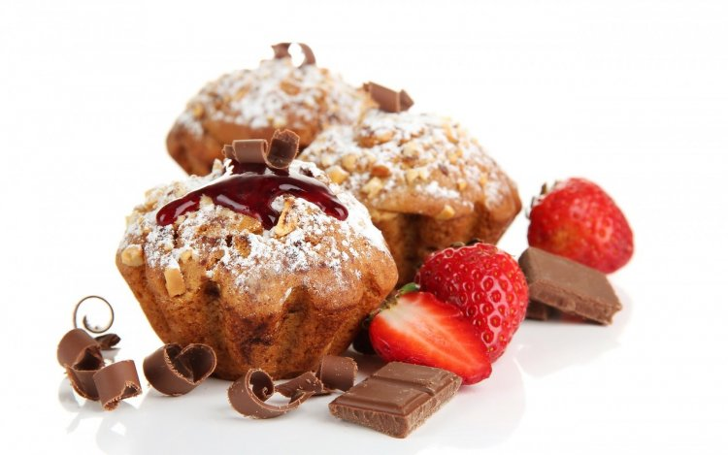
Разработка системы бюджетирования в компании ООО «Торговый дом «Францфуд»
Придворный Сергей Валерьевич
Научный руководитель:
Доцент, кандидат экономических наук Улина Светлана Леонидовна

Slide 2

Цели: Оценка положения предприятия кондитерского производства, разработка системы бюджетирования и выявления ключевых проблем предприятия
Задачи: Провести анализ бизнеса, разработать систему бюджетирования организации, оценить текущее положение и найти оптимальное решения по дальнейшему развитию.
Заказчик и исполнитель: Директор ООО ТД «Францфуд»

Slide 3












О компании:
Работа со всеми крупными сетями г. Красноярск
Лучший продукт по версии «Продэкспо» в 2017 и 2018 году
На рынке с 2012 года.
Наши партнеры:

Slide 4
Распределение продаж в процентном соотношении между сегментами:

Slide 5
Объём продаж с разделением на группы товаров

Slide 6

Анализ конкурентной среды

Slide 7

Бюджет продаж
Для формирования бюджета продаж нам потребуется:
Рассчитывать коэффициент сезонности на 2023 год основываясь на коэффициенте 2022 года.
Рассчитать план продаж по основным категориям товаров.
Рассчитать график поступления денежных средств с учетом отсрочки платежа в 45 дней.

Slide 8
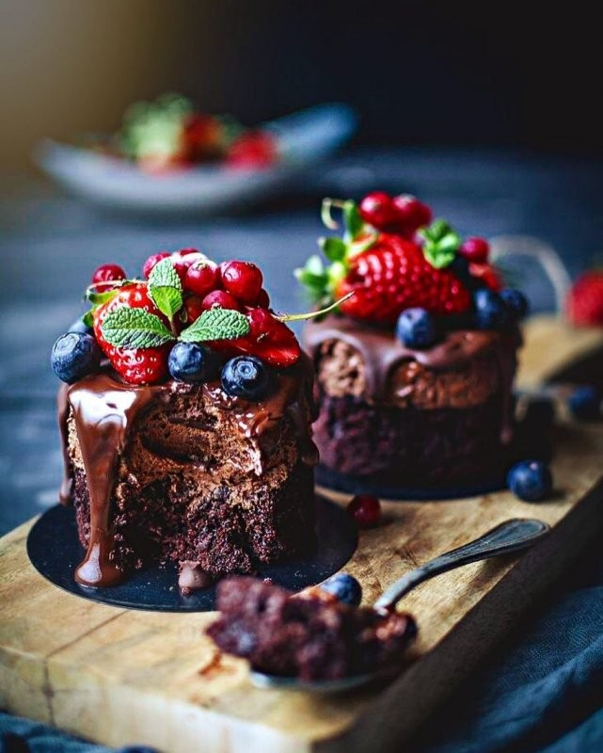
Бюджет производства
Для расчета нам потребуется:
Среднюю стоимость единицы продукции по каждому сегменту.
План продаж с разделением по основным категориям продукции в штуках
Товар | стоимость за 1 единицу
Десерты | 85
Торты | 190
Чизкейки | 320

Slide 9
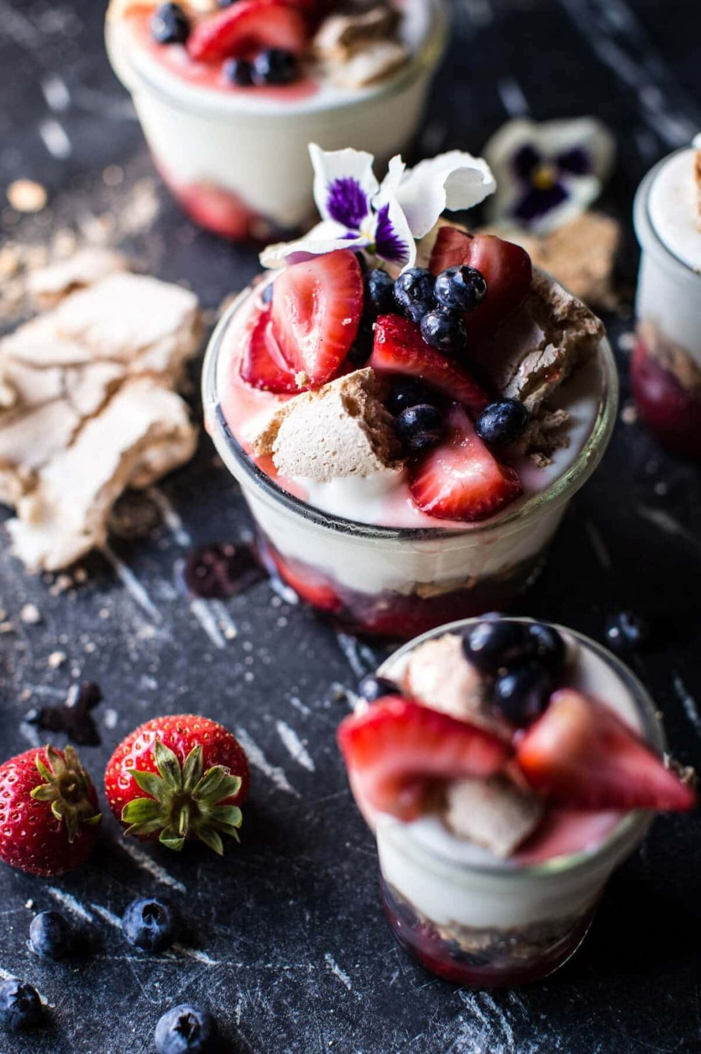
Бюджет затрат на сырье
Для расчета нам потребуется:
Расход сырья по всем основным категориям продуктов в штуках
Общий расход основного сырья
Определить среднюю стоимость сырья
Построить общий бюджет затрат на сырье на основе полученных данных
Определить график закупки сырья с учетом роста на 15%

Slide 10
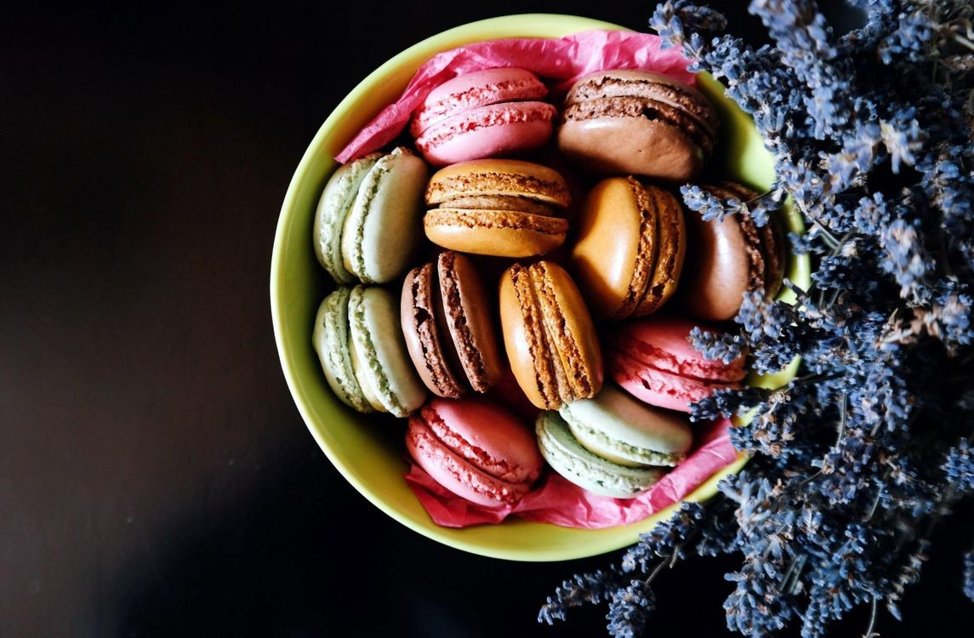
Бюджет затрат на ФОТ
Для формирования бюджета нам потребуется:
Рассчитать затраты на ФОТ основного производства
Рассчитать затраты на ФОТ непроизводственного персонала
Расчет помогает компании сформировать правильный бюджет на затраты на персонал, определить ставки по оплате труда и принимать инвестиционные решения, связанные с наймом новых сотрудников.

Slide 11
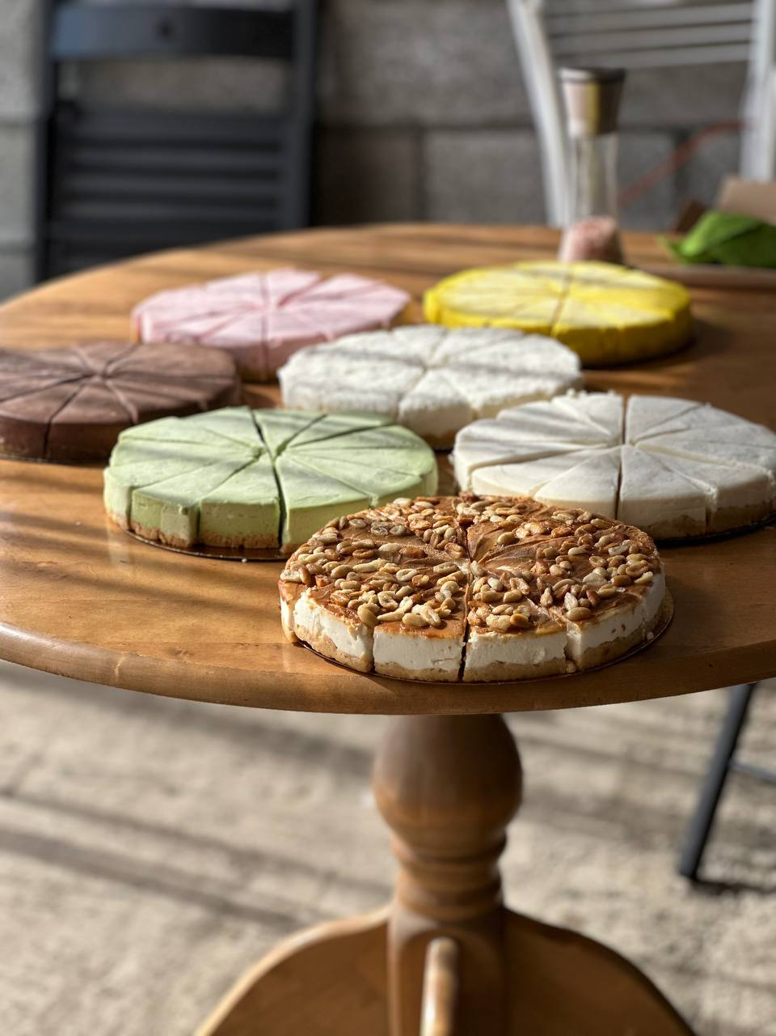
Расчет бюджета накладных расходов
Накладные расходы включают в себя расходы на аренду помещений, коммунальные услуги, транспортные расходы, рекламу и маркетинг, страхование, налоги и другие затраты, которые не прямо связаны с производством продукции.

Slide 12

Бюджет доходов и расходов
Позволяет:
Планировать и координировать деятельность.
Определяет доступные средства.
Определяет возможностей кредитования.
Целевое использование ресурсов.
Управлять финансовыми рисками.
Определение целей на перспективу.
Это финансовый план, который позволяет планировать и контролировать доходы и расходы компании в течение определенного периода времени.
При расчете используем полученные ранее расчеты и данные по налоговой отчетности

Slide 13
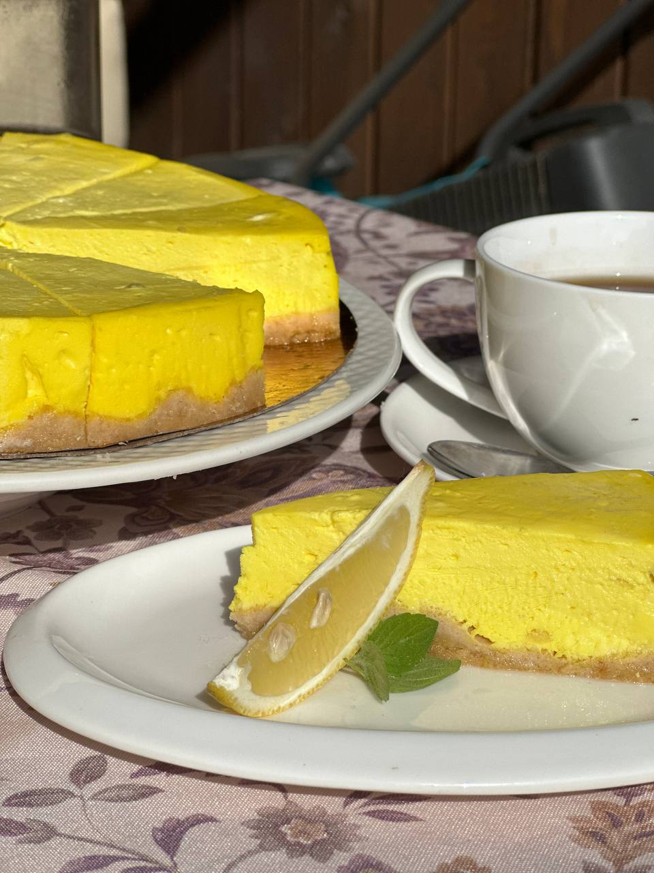
Бюджет движения денежных средств
Это план движения безналичных и наличных денежных средств компании.
В первую очередь необходим:
обоснование необходимости привлечения и расчет величины дополнительных финансовых ресурсов (заемных средств)
осознание нерациональности текущих условий расчетов с контрагентами и их последующая корректировка;
создание информационной основы для план-фактного анализа денежных потоков и поиска причин нестыковки прогноза и реальности.
Для его составления мы используем полученные ранее расчеты

Slide 14
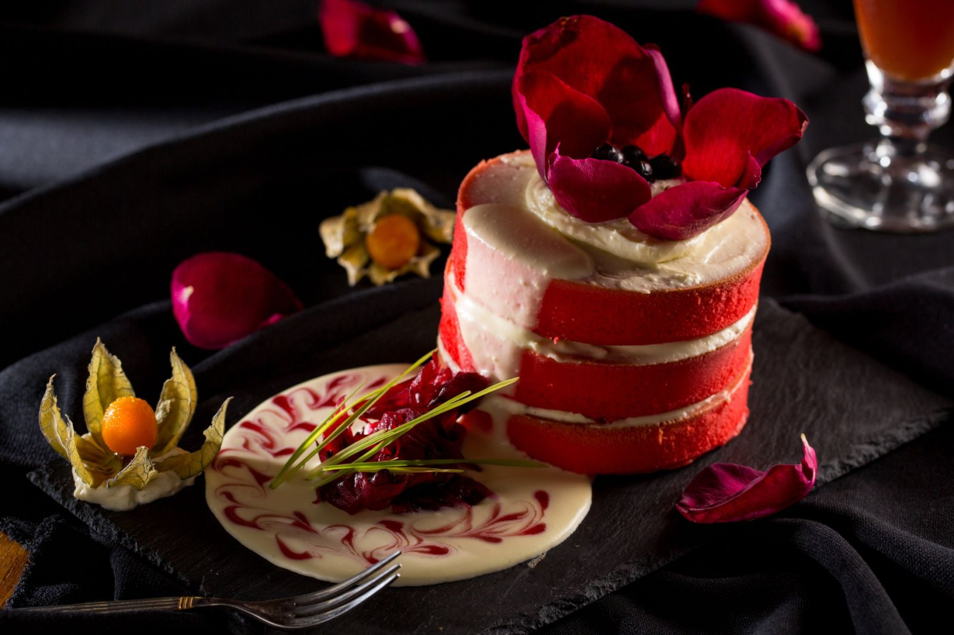
Прогнозирование бюджетов компании при изменении условий
На основании расчетов БДДС видно, что компания в апреле из-за высоких планов продаж и высоких планов производства тратит существенные средства на закупку сырья.
Для того, чтобы посмотреть, как компания будет реагировать на изменение условий, были разработаны два варианта расчетов:
Вариант 1 предполагает увеличение отпускной цены на 7% без изменения спроса
Вариант 2 предполагает увеличение спроса на 7% без изменения цены

Slide 15
Сравнение прогнозов
БДР основной | БДР при повышении цены на 7% | БДР при повышении спроса на 7%
3354 | 4226 | 5904
Разница в % в сравнении с основным БДР | 26% | 76%
Исходя из данных расчетов, можно сделать вывод, что компании, для увеличения прибыли необходимо сделать упор на развитие клиентской базы и маркетинг, для привлечения новых клиентов и увеличения среднего чека.

Slide 16
Спасибо за внимание!
ООО «Торговый дом «Францфуд»
Придворный Сергей Валерьевич
Научный руководитель:
Доцент, кандидат экономических наук Улина Светлана Леонидовна

